Slide 1
综合实验设计 2022 CODH
小组成员：吴骏， 丁程

Slide 2

概括
01
02
03
实验主要内容展示
实验设计思路
各模块具体实现介绍

Slide 3

01
实验主要内容展示

Slide 4

设计初衷
Why?
在之前实验中我们完成了流水线CPU的设计，在之前实验中我们使用的PDU外设主要起到一个debug的功能，所以在这次实验中，我们希望能将我们之前设计的CPU与一个能够实际运用的外设结合起来，并为此编写汇编代码完成一个应用程序。

Slide 5


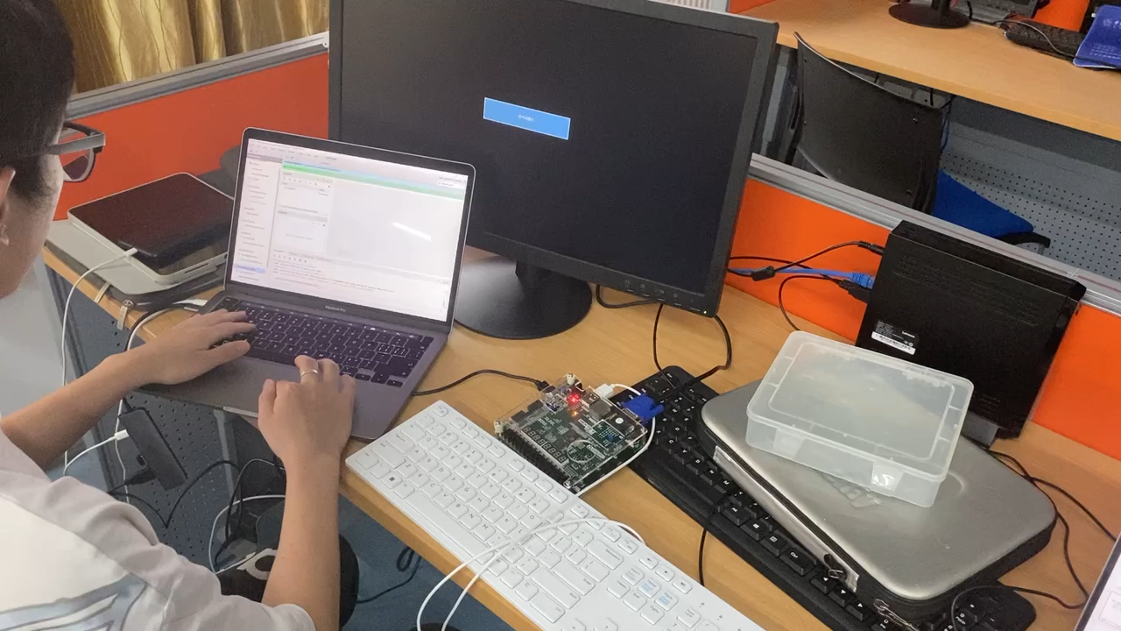
Introduction
本次实验我们结合了之前设计
的流水线cpu，在它的基础上
实现了与显示屏等外设的交互，
通过编写汇编代码实现自动作
画功能。

Slide 6
02
实验设计思路

Slide 7
CPU与外设交互
How?
通过内存映射的相关知识，规定两个高地址位为与VGA显示模块交互的映射。一个规定为即将写入显示图画存储RAM的RGB颜色数据，另一个为写入RAM的地址。然后在设置Ready信号，在地址与数据都准备好之后，将数据根据地址写入存储图片的RAM，从而达到绘画的效果。
由于开发板的按键不便于操作，我们设计将PDU与键盘组合起来，从而达到便于输入的效果。

Slide 8
汇编代码编写
How?
通过定位显示屏上的位置，提前设置好内存映射的地址，在代码中反复改变画笔的位置与想要设定的颜色，通知cpu将设置好的数据根据逻辑依次放入外设中，在运行时通过时钟降频与代码循环等方法，达到动态作图的效果。

Slide 9
03
各模块具体实现介绍

Slide 10

键盘相关模块
通讯协议
通过查阅ps2键盘的相关驱动协议可得，当PS2键盘上有按键按动或操作的时候，键盘会发信号给主机，PS2接口的时钟信号和数据信号的时序如下图：
FPGA或主机接收键盘发回的数据，通过键盘的编码规则判定键盘当前的操作，从而达到键盘外设与其他模块通信的效果。

Slide 11
显示屏相关模块
视频存储器
用块式简单双端口存储器实现，将图片的coe文件存储在此，同时对应的写端口的写数据和写地址接上CPU外设的线路，提供cpu改变VRAM内容的接口，根据cpu是否准备好数据的通信信号来选择是否将内容写入。

Slide 12
显示屏相关模块
视频显示时序模块
按标准显示格式产生刷新显示器的定时信号，根据教室的显示屏尺寸，确定为800*600，借此利用行同步和场同步的知识产生定时刷新信号。

Slide 13
显示屏相关模块
视频显示合成模块
将我们的VRAM的200*150的尺寸与屏幕的尺寸适配，根据时序模块的信号产生对应的数据，同步到显示屏上，达到将我们的背景图和画笔信息显示到显示屏的效果。

Slide 14
显示屏相关模块
背景数据来源
我们利用python脚本来对想要存取的图片进行压缩至200*150，再利用PIL对图像每个像素的rgb进行提取，由此写入至文件中，得到指定背景的.coe文件。

Slide 15
显示屏相关模块
背景数据转换算法
我们利用一种基于视觉差（HVS）反馈的改进半色调算法，同时应用Floyd-Steinberg误差扩散算法，得到像素之间的视觉差，将误差扩散到周围像素，使眼睛直视的观感失真度减小，以此计算出最终的半色调图像，提高图像的质量，减弱了压缩图片和rgb映射带来的失真。

Slide 17
cpu相关模块
地址映射变换
为了方便汇编代码的编写，我们新增了一个模块用来处理汇编代码的地址转换，对cpu从汇编代码中得到的地址数据进行处理，使其能够一 一映射到200*150的VRAM上，同时方便代码的编写。

Slide 18
cpu相关模块
内存映射模块
为了让cpu能够和显示屏外设进行交互，我们设置两个高地址位为rgb数据映射与rgb写地址映射，规定在代码中先设置好地址，之后再将rgb数据写入数据映射，此时Ready位将会被置1，通知外设可以拿走数据，从而完成一次数据的交互。

Slide 19
汇编代码的编写
内存映射模块
为了让cpu能够和显示屏外设进行交互，我们设置两个高地址位为rgb数据映射与rgb写地址映射，规定在代码中先设置好地址，之后再将rgb数据写入数据映射，此时Ready位将会被置1，通知外设可以拿走数据，从而完成一次数据的交互。

Slide 20
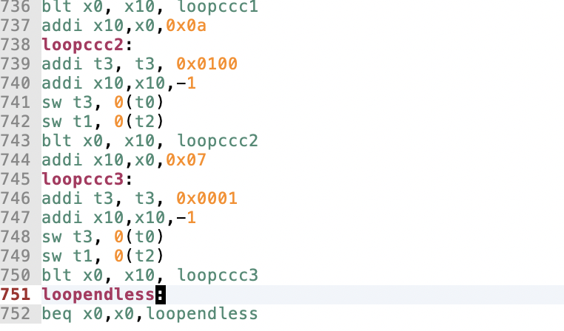

汇编代码的编写

Slide 21


欢迎大家提问与指正

